Slide 1
Роль сетевого сообщества учителей географии Костромской области в модернизации содержания и технологий формирования предметных, метапредметных и личностных результатов обучения
Из опыта работы

Slide 2
Страница дистанционного
методического объединения учителей географии
на портале «Образование Костромской области»

Slide 3
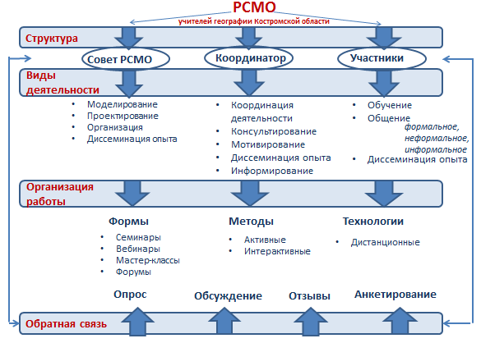
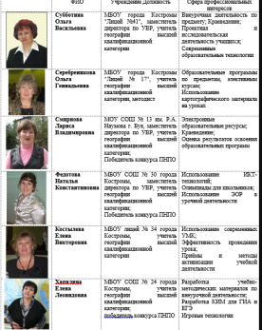
Методическая модель дистанционного
методического объединения учителей географии Костромской области
Участники сетевого сообщества
обучение,
общение по возникающим проблемам,
обсуждение актуальных вопросов,
возможность представления своего опыта
Координатор ДМО обеспечивает
координацию деятельности,
консультирование,
мотивирование,
Информирование,
диссеминацию опыта учителей
Совет ДМО осуществляет
проектирование,
моделирование,
организацию деятельности,
диссеминацию передового опыта членов сетевого сообщества

Slide 4
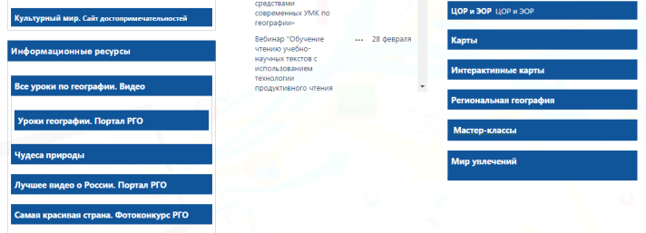
Ресурсы дистанционного методического объединения
учителей географии Костромской области

Slide 5
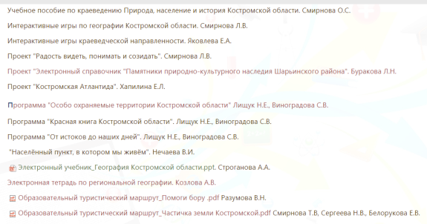
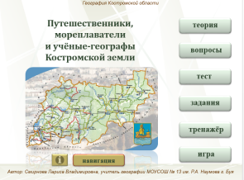
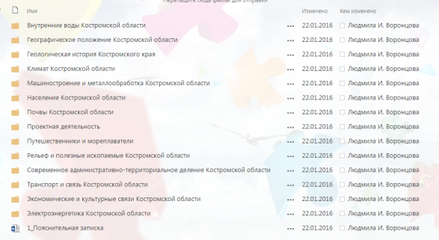
Материалы раздела «Региональная география»

Slide 6
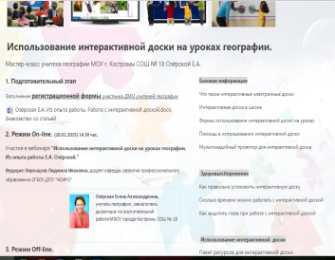
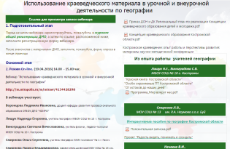
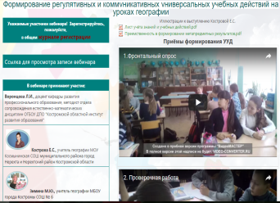
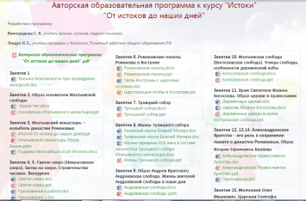
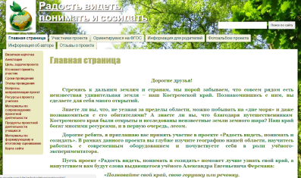
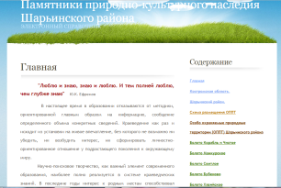
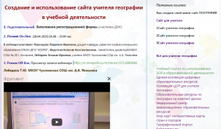
Вебинары и мастер-классы дистанционного
методического объединения учителей географии Костромской области

Slide 7
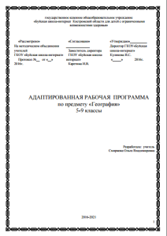
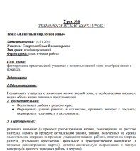
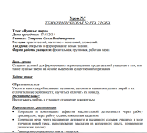
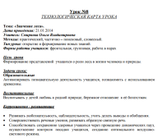
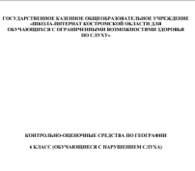
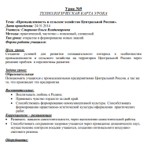
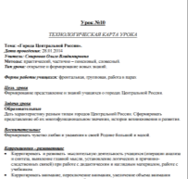
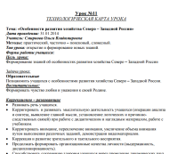
Материалы раздела «Обучаем географии детей с ОВЗ»

Slide 8
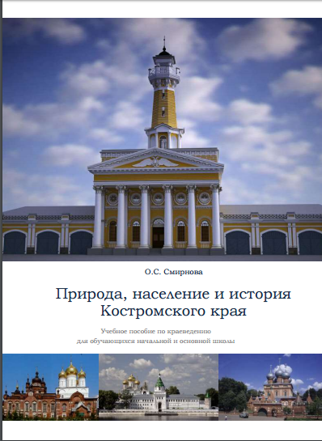
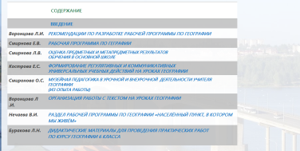
Электронные сборники

Slide 9
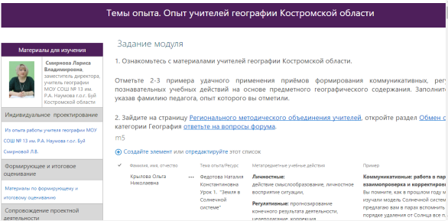
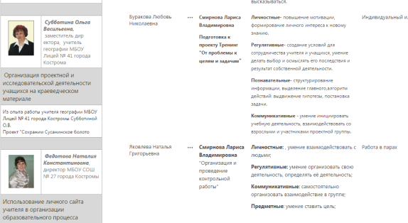
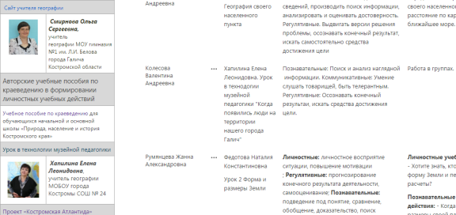
Использование материалов ДМО в курсах повышения квалификации «Модернизация содержания и технологий по формированию предметных, метапредметных и личностных результатов в рамках учебного предмета «География» с учётом требований ФГОС»
Группы обучающихся
Алтайский край,
Вологодская область,
Костромская область,
Омская область,
Ставропольский край,
республика Коми,
республика Чувашия

Slide 10
Актуальные направления деятельности ДМО
- Федеральный государственный образовательный стандарт:
Модернизация технологий и содержания обучения по географии с учетом требований ФГОС и Концепции развития географического образования в России (2016г.)
Оценка сформированности метапредметных учебных действий при работе над проектами на уроках географии (2016г.)
Современные УМК по географии (2014г.)
Единая комплексная диагностическая работа (из опыта работы) (2014г.)
Оценка результатов освоения образовательной программы (2014г.)
Преемственность начального и основного образования в условиях ФГОС (2013г.)
ФГОС как система требований (2012г.)
- Технологии обучения географии:
Формирование регулятивных и коммуникативных учебных действий на уроках географии (из опыта работы) (2016г.)
Технологии обучения географии в условиях введения ФГОС (2015г.)
Формирование универсальных учебных действий на уроках географии (2013г.)
Формирование понятий и представлений на уроках географии (2011г.)
Использование ИКТ на уроках географии (2010г.)
- Организация итоговой аттестации в форме ГИА:
Итоговая аттестация в форме ОГЭ и ЕГЭ в 2016г. (2016г.)
Организация подготовки учащихся к ГИА (ОГЭ/ЕГЭ) по географии (2016г.)
Подготовка учащихся к государственной итоговой аттестации по географии в форме ОГЭ и ЕГЭ в 2015г.
Подготовка учащихся к ГИА (2014г.)
Подготовка учащихся к ГИА (2012г)
- ИКТ-технологии в практике учителя географии:
«Создание и использование сайта учителя географии в учебной деятельности" (2015г.)
Использование интерактивной доски на уроках географии (2015г.)
Информационная образовательная среда в практике учителя географии (2014г.)
- Организация внеурочной деятельности:
Использование краеведческого материала в урочной и внеурочной деятельности по географии (2016г.)
Проектная и исследовательская деятельность школьников (2014г.)
К юбилею Г.И. Невельского (2013г)
Внеклассная работа по географии (2012г.)
Творческая деятельность учащихся с использованием краеведческого материала (2011г.)
- Знаковые события в истории географического образования:
Всероссийская проверочная работа – новая процедура оценивания результатов обучения географии (2016г.)
Об итогах работы Второго съезда учителей географии (2016г.)
Первый съезд учителей географии (2011г.)

